Slide 1

Full stack 2024
Intro

Slide 2
מוביל קורס: טל ירון
מתכנת מגיל 13 עד 15, ומגיל 44 ועד עכשיו
מרובה כובעים: ראש מסלול full stack במכללה, CEO של הסטארטאפ FreeDi, מפתח, UX, ראש צוות, מכשיר צוותים, Product.
מומחה בפדגוגיה דליברטיבית – מרצה בכמה תחומים (new media, UX, Fullstack)
מומחה בדליברציה

Slide 3
מדוע פיתחנו את ״השיטה״
תלונות של סטודנטים:
"אין קשר בין מה שלמדתי לבין מה שקורה בשטח"
"התעשייה עוברת שינוי מהיר, לא למדתי את הנושא שהם ביקשו"
"בקורס הכל היה תיאורטי".
"בכל מודעות הדרושים מבקשים שנתיים ניסיון"
תלונות של סטארטאפים
"מפתחים עם פחות משנתיים ניסיון, דורשים המון הכשרה.... לא שווה לנו להעסיק אותם"

Slide 4

Startup Based Learning

Slide 5

כיצד נלמד?
איך אתם לומדים משהו שאתם אוהבים? (למשל, מי שחקני הכדורגל הטובים ביותר, מה עושה קים קרדשיאן וכו')?
כללי: [עניין ←] מתווכחים עם החברים, קוראים בפיד/עיתון, קוראים באינטרנט
מקצוענים: [עניין ←] ניסוי וטעיה, דיון עם עמיתים, קוראים, הולכים לכנסים, מחפשים בגוגל.
אנו רוצים לתת לכם יסודות מחשבתיים, אך לחבר אתכם לעולם בחוץ, על פי האופן הטבעי שבו אנשים לומדים

Slide 6

אתם חברת סטארטאפ

Slide 7
תהליך הלימוד
עניין
איך עושים זאת
ניסיון
טעות
לימוד קבוצתי מהטעות
שיפור

Slide 8
תהליך הלימוד בכללי
עניין
איך עושים זאת
ניסיון
טעות
לימוד קבוצתי מהטעות
שיפור
עניין
איך עושים זאת
ניסיון
טעות
לימוד קבוצתי מהטעות
שיפור
עניין
איך עושים זאת
ניסיון
טעות
לימוד קבוצתי מהטעות
שיפור
חלקים
פרויקטים שתבחרו
פיתוח בתעשיה

Slide 9
תהליך הלימוד בכללי
עניין
איך עושים זאת
ניסיון
טעות
לימוד קבוצתי מהטעות
שיפור
עניין
איך עושים זאת
ניסיון
טעות
לימוד קבוצתי מהטעות
שיפור
עניין
איך עושים זאת
ניסיון
טעות
לימוד קבוצתי מהטעות
שיפור
חלקים
פרויקטים שתבחרו
פיתוח לסטארטאפ/חברה
התאמה

Slide 10

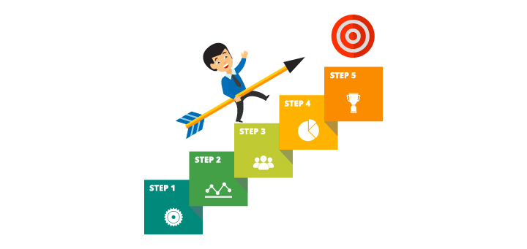

Learning Methods
Follow-ups → following instructions
Puzzle solving → trying to achieve a goal, using previous knowldge
Inductive reasoning

Slide 11

Being a hi-tech employee means, being a puzzle solver.

Slide 12

Puzzle-solving + personal interest + ever-expanding projects
Challenging students with moderate steps, to challenge themselves, and learn to be efficient puzzle solvers in the industry

Slide 13
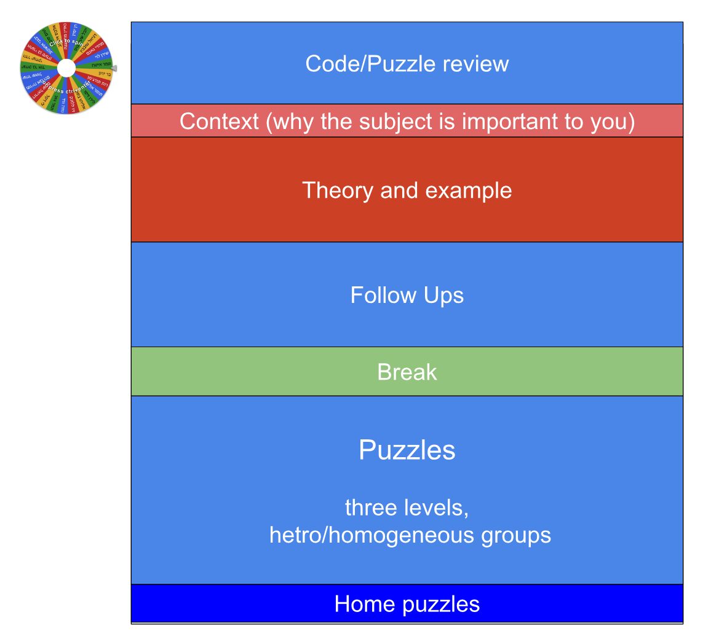
מבנה שיעור

Slide 14

עקרונות ללמידה טובה
לעשות כמה שיותר תרגילים, ברמה כמה שיותר קשה (אבל להתחיל מהקל)
להשתמש ב-AI רק כשחייבים, ורק בסוף.
לאחר שניסיתם לפתור לבד, להתייעץ עם חברים
לחפש פתרונות באינטרנט או ב-AI.
לתרגל ביחד – טוב לכולם
לחקור, לגלות ולהתנסות בכל דבר שמעניין אתכם
לחפש מה מעניין אתכם, וללכת על זה
תמיד לשאוף הלאה

Slide 15

להיות מפתח/ת
לקבל בעיה ולפתור אותה מהתחלה ועד הסוף
קוד נקי וברור
מהיר
עומד בעקרונות הקוד הטוב שנלמד בקורס
End To End
שחקן צוות שכיף לעבוד אתו/ה.

Slide 16
עבודת צוות
המוצר שלנו הוא...
להוציא מפתחים טובים לשוק
לעזור אחד לשני... מי שמבין, עוזר למי שלא מבין
אנו כרגע 13, ועלינו לעבוד כך ש-13 יגיעו לקו הסיום ויתקבלו לעבודה
חשבון לינקדאין... כבר לפרסם את עצמנו (רות בשן)
להיות מעורבים בפרויקטים נוספים (עמותות וקוד פתוח)
לגייס סטרטאפים
לאהוב את המקצוע
שיווק (Marketing)...

Slide 17
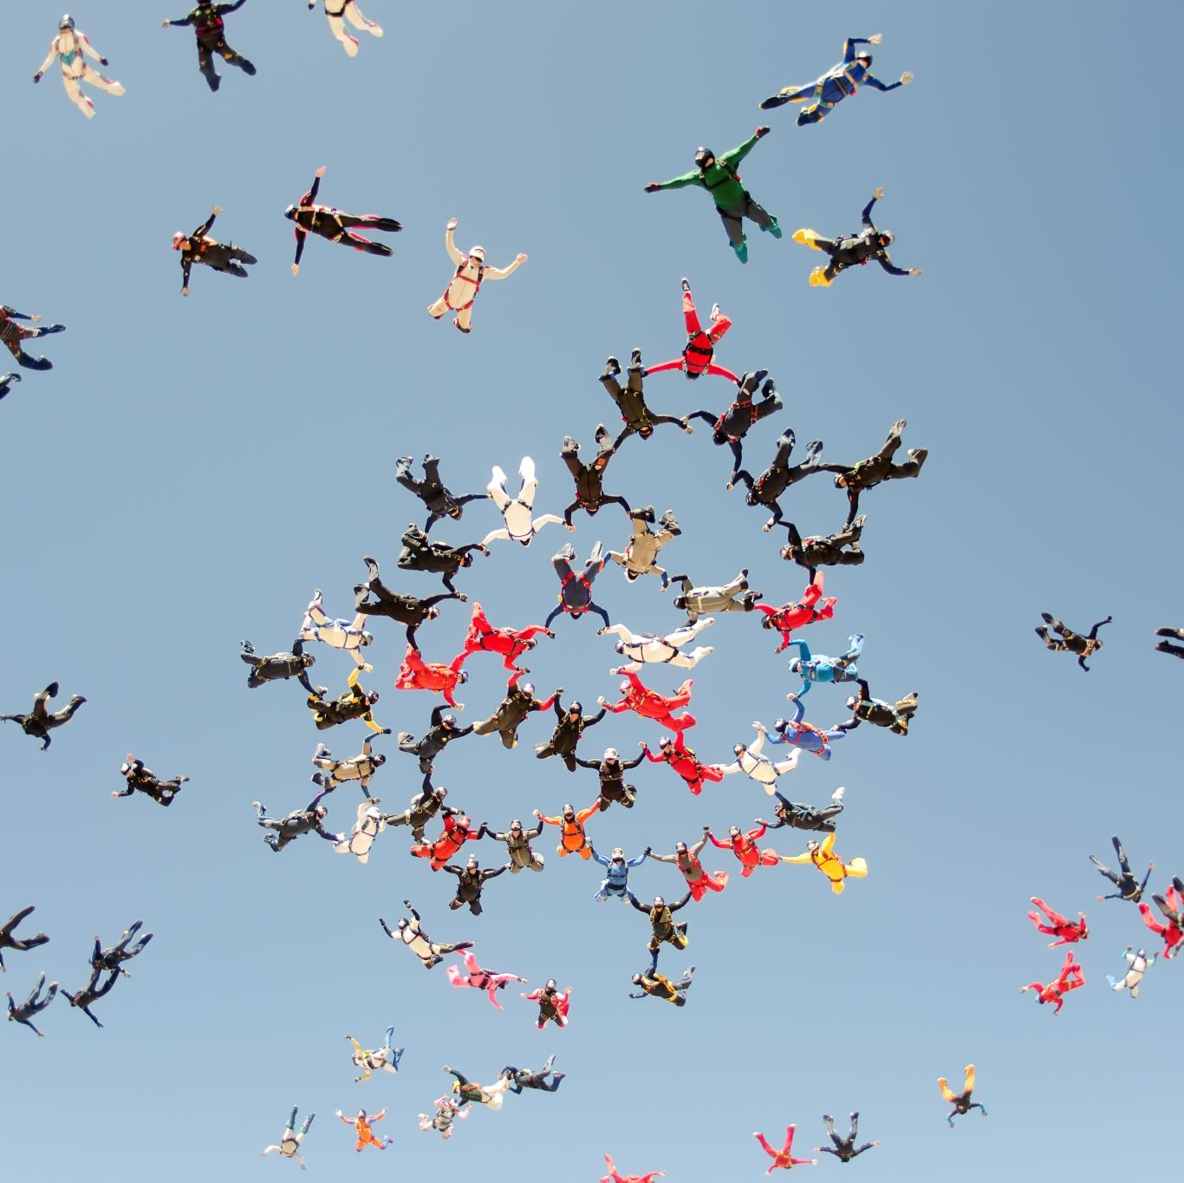
פסיכולוגיה
מה שיהפוך אותכם למפתחים טובים זה המון עבודה קשה... המון
חלקכם ילמד מהר נושאים מסויימים וחלקכם ילמד לאט. לא להתייאש
ראו הכל כמשחק. תהנו, גם אם אתם לא הכי טובים. פשוט תשקיעו יותר.
עזרו אחד לשני, תהנו
ככל שתתמכרו למשחק הזה, כך תהיו טובים יותר.
זהו משחק פאזלים
לכם יש את האחריות המלאה על תהליך הלימוד:
בקשו ממני לשפר
שאלו כשמשהו לא ברור לכם
דברו איתי אם משהו לא הולך לכם

Slide 18

מבחנים ותרגילים
תרגילים, בשלוש רמות (קלה, בינונית ומאתגרת) – נועדו לכם בלבד
מבחנים/פרויקטים – שלוש רמות – הציונים שלכם בקורס (נועד לשקף לכם את היכולות שלכם)
פרויקט בתעשייה/פרויקט אישי מסכם – תנאי קבלת תעודה
נוכחות – תנאי קבלת תעודה

Slide 19
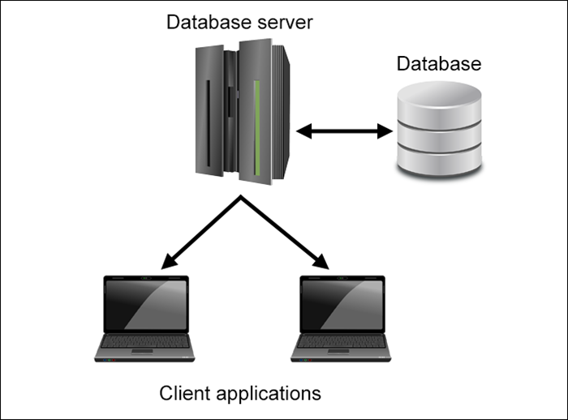
Topics
אינטרנט
Websites, Web apps, and some native apps
Server
Database

Slide 20
טכנולוגיות
Client
HTML5
CSS (SCSS)
TypeScript
Framework: React, React Native
Server
Node.js: Express, socket
MongoDB
SQL
Development
Git
Good code
Architecture

